Slide 1


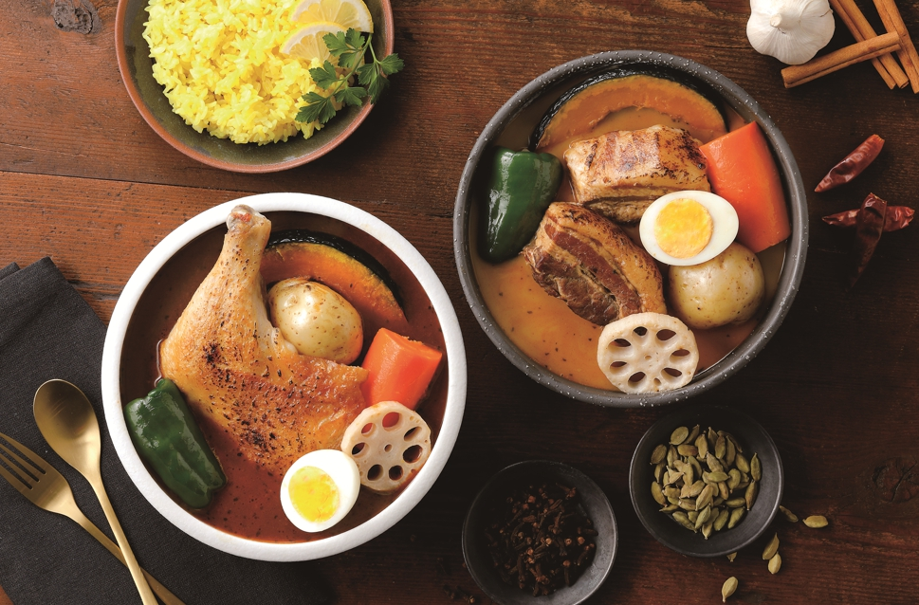
調合
分析済
SPICE LAB — 調合レポート
スープカレーキッチン
No.01
No.02
ココナッツ味
和風だし味
風味豊かなココナッツとスパイスのコクに、野菜の旨味を合わせたまろやかで濃厚な一杯。
かつお節エキスの旨味を効かせ、チキン・ポークエキスでガラ感を付与。トマトと玉ねぎの甘みにスパイスを合わせて。
スパイス感
スパイス感
コク
旨味（だし）
まろやかさ
まろやかさ
実食データ
ターメリックライス
にんにく丸ごと
厚切りベーコン
香味スパイス
なないろキッチン

